Slide 1
Herramientas BI en Excel
Clase 4

Slide 2
Clase 4
Visualizaciones y reportes interactivos con PowerView

Slide 3
Visualizaciones y reportes interactivos con PowerView

Slide 4
Visualizaciones y reportes interactivos con PowerView
Informes básicos con tablas y matrices
Gráficos de barra y columnas
Gráficos de línea y tortas
Gráficos de dispersión y mapas
Filtros

Slide 5
Informes básicos con tablas y matrices
PowerView es una tecnología de visualización de datos que permite crear informes de una sola hoja, con visualizaciones tales como cuadros interactivos, gráficos, mapas y otros elementos visuales que hacen que los datos cobren vida.
Al seleccionar campos a incluir en el informe, PowerView los muestra en forma de tabla de manera predeterminada.
Una matriz es un tipo de visualización similar a una tabla en que se compone de filas y columnas, sin embargo, puede colapsarse y expandirse por filas y/o columnas. Si contiene una jerarquía, puede profundizar / profundizar. Puede mostrar totales y subtotales por columnas y / o filas. Y una matriz puede mostrar datos sin repetir los valores

Slide 6
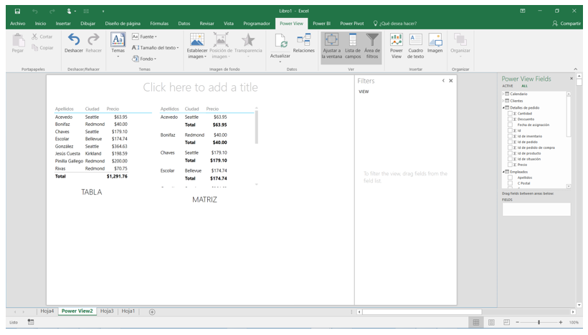
Informes básicos con tablas y matrices

Slide 7
Gráficos de barra y columnas
Los gráficos de líneas, barras y columnas son útiles para comparar datos.
En los gráficos de barras, las categorías se organizan en torno al eje vertical y los valores en torno al eje horizontal. Son ideales cuando se desean representar una o más series de datos, si los mismos incluyen valores positivos, negativos y cero, si se quieren comparar los datos de varias categorías o si las etiquetas de eje son largas.
Los gráficos de columnas resultan útiles para mostrar cambios en los datos a lo largo de un período de tiempo o para ilustrar comparaciones entre elementos. Las categorías se organizan en torno al eje horizontal y los valores se organizan en torno al eje vertical.
Hay tres subtipos de gráficos de barras y tres de columnas para elegir: apilados, 100% apilados y agrupados.

Slide 8
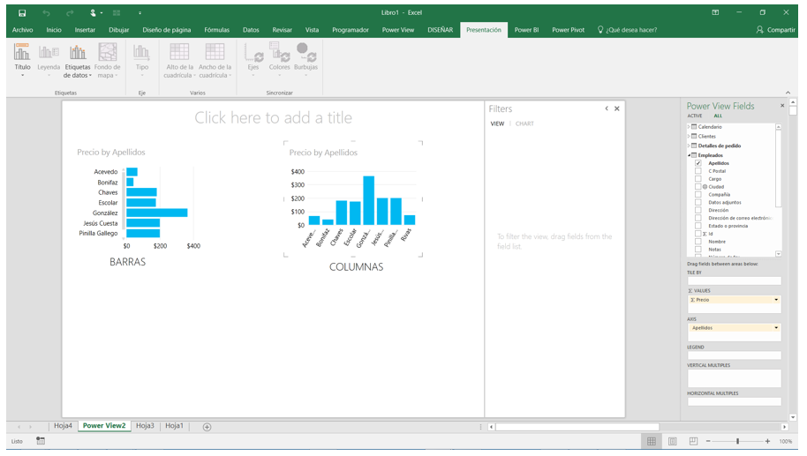
Gráficos de barra y columnas

Slide 9
Gráficos de línea y circular
Los gráficos de líneas distribuyen los datos de categorías de manera uniforme en un eje horizontal (categoría) y distribuyen todos los datos de valores numéricos a lo largo de un eje vertical (valor). Ideal usarlo con una escala de tiempo en el eje horizontal. Muestran las fechas en orden cronológico a intervalos concretos o unidades básicas, como el número de días, meses o años, incluso si las fechas no están en orden o en las mismas unidades básicas.
Los gráficos circulares resultan claros cuando tienen menos de ocho colores o menos de ocho sectores en cada color. Son útiles a la hora de proporcionar valores aproximados en relación a otros valores. Siempre muestran valores como un porcentaje del total: el gráfico circular en total representa el 100%, por lo que cada color es un porcentaje de este total.

Slide 10
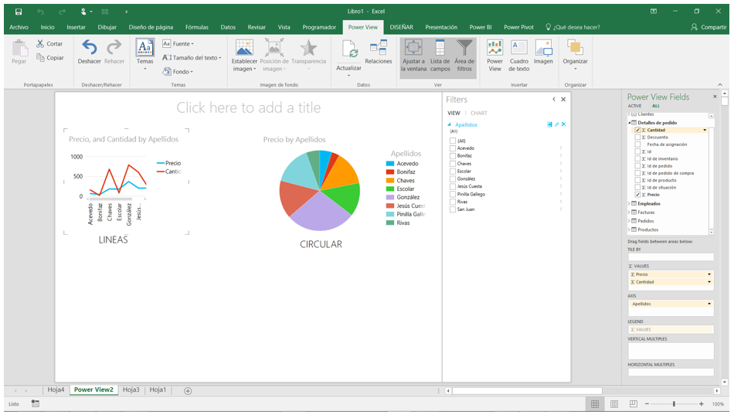
Gráficos de línea y circular

Slide 11
Gráficos de dispersión y mapas
Los gráficos de dispersión o burbujas son una excelente forma de mostrar grandes cantidades de datos relacionados en un mismo gráfico. El eje x muestra un campo numérico y el eje y muestra otro, de modo que resulta fácil ver la relación entre los dos valores para todos los elementos del gráfico.
En un gráfico de burbujas, un tercer campo numérico controla el tamaño de los puntos de datos. Es posible agregar un eje de “reproducción” a un gráfico de burbujas o dispersión para ver como los datos cambian con el tiempo.
Los mapas de PowerView utilizan mapas de Bing, por lo que puede hacer zoom y desplazarse como haría en cualquier otro mapa. Al agregar lugares y campos, se colocan puntos sobre el mapa. Cuanto mayor sea el valor, mayor será el punto representadp. Cuando se agrega una serie de valores múltiples, se colocan gráficos circulares sobre el mapa.

Slide 12
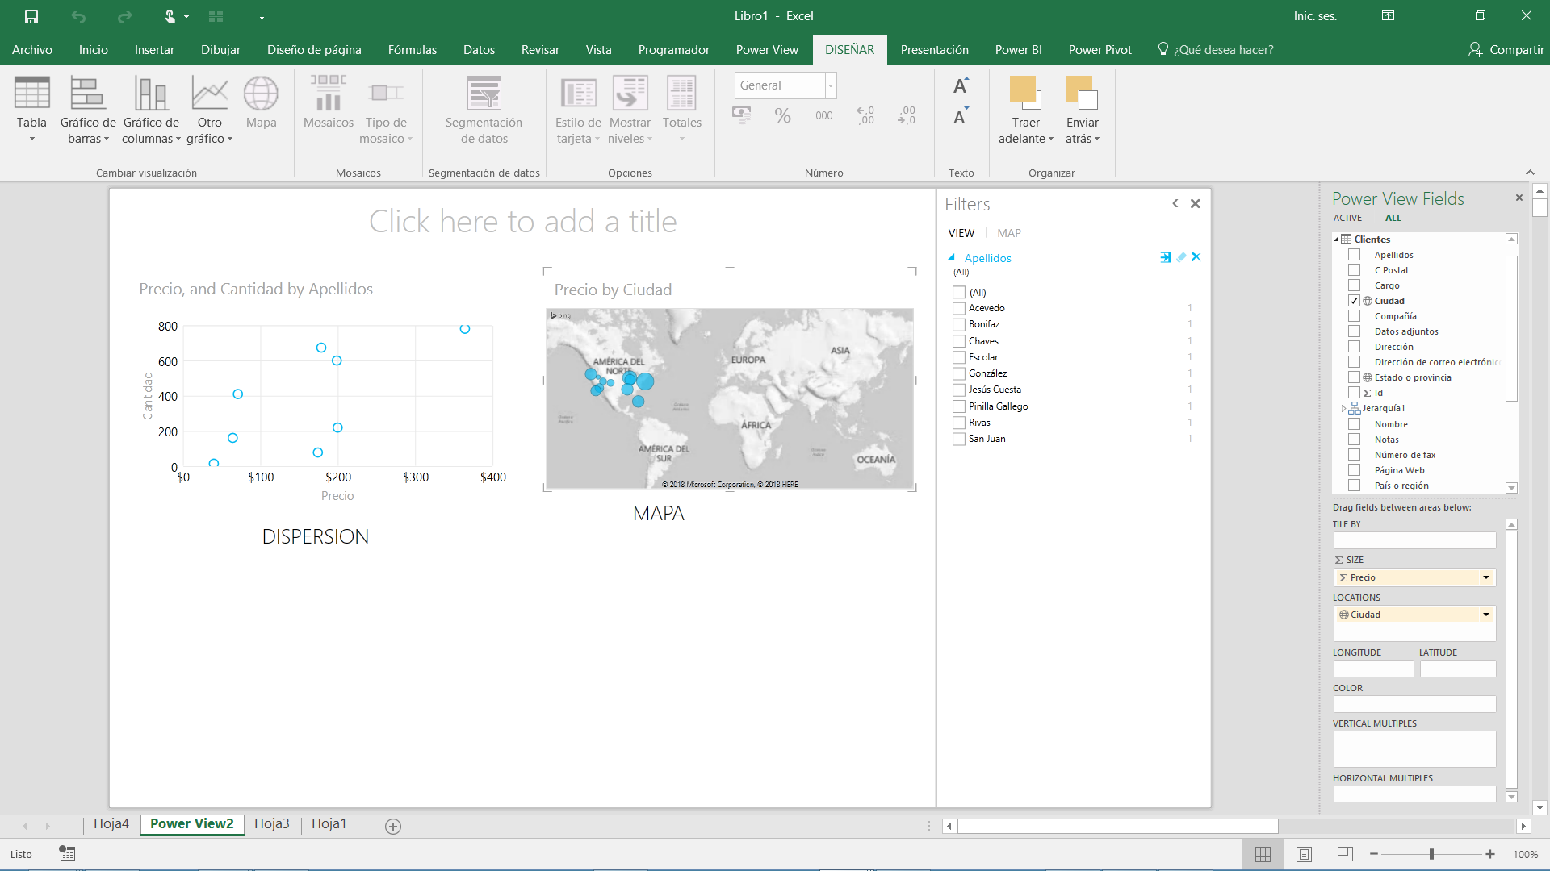
Gráficos de dispersión y mapas

Slide 13
Filtros
PowerView ofrece distintas maneras de filtrar y resaltar datos en los informes. Usa las relaciones entre las diferentes tablas y campos del modelo para hacer que los elementos en una hoja o vista destaquen y se filtren. Elimina todos los datos menos los que se quiere enfocar. Es posible usar filtros del panel de filtro, segmentadores o filtros cruzados.
El resaltado no filtra, porque no elimina los datos, pero resalta un subconjunto de los mismos; los que no cumplen el criterio especificado, permanecen visibles pero atenuados.
Los filtros y el resaltado se pueden aplicar a una hoja completa, o a visualizaciones individuales.

Slide 14
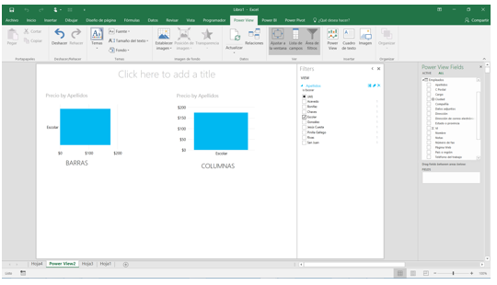
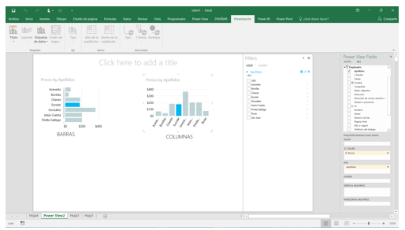
Filtros

